Slide 1
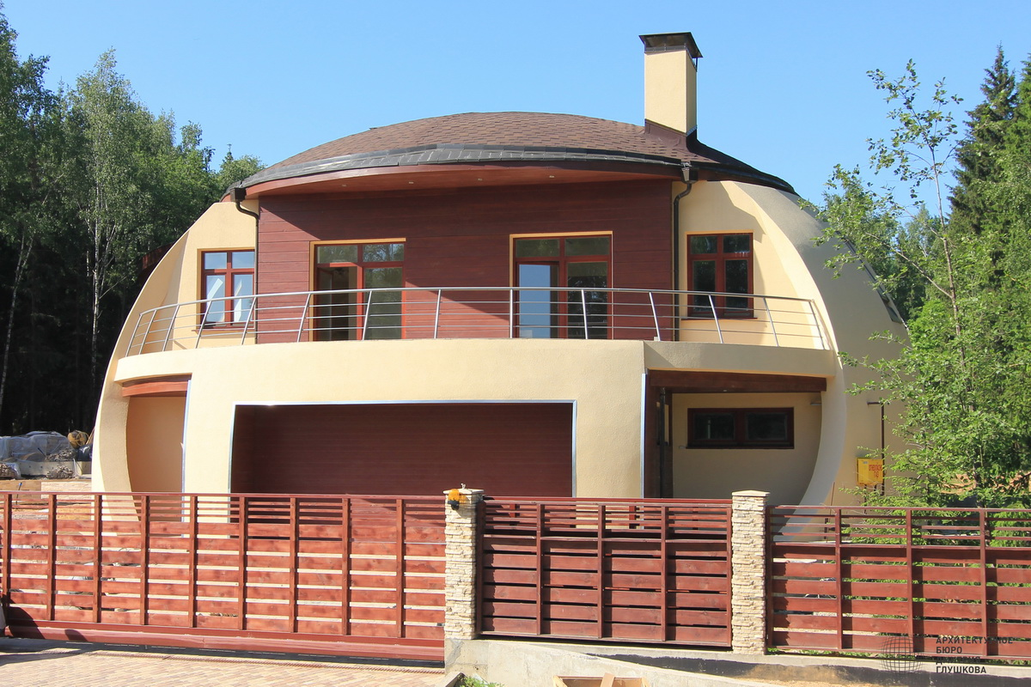
Наш дом
Семья Ивановых (несколько дней из жизни)

Slide 2
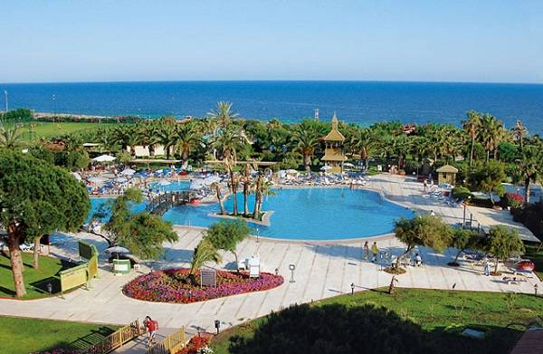
Мы на отдыхе море солнышко , песок
Давайте познакомимся с владельцами нашего домика!
Это добрые и милые люди. Сейчас они не дома, а за тысячи километров на отдыхе в теплой стране. А на дворе середина октября…
Папа Андрей – предприниматель,
владелец небольшого
производства.
Мама Анжела – работает
менеджером в торговой компании.
Сын Виталя (17 лет) – учится в
институте на зуботехника.
Доченька Вика (4 годика) – нигде
не работает и не учится,
воспитывает папу и маму.

Slide 3
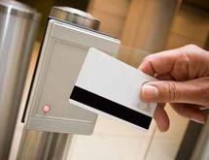
Последний день отдыха
День проходил как обычно. Семья наслаждалась последним днем отдыха и уже соскучилась по своему уютному домику. Дома в Красноярске все было в порядке.
Почему же папа так в этом уверен? Ответ прост: недавно их дом стал «Умным».
С утра пришел отчёт на телефон, что садовник ухаживает за цветами – вход во двор ему был разрешен по четвергам с 10-12, он открывал калитку с помощью электронного ключа. Об этом обо всём «Умный» дом немедленно сообщал папе Андрею с помощью своего друга смартфона.

Slide 4
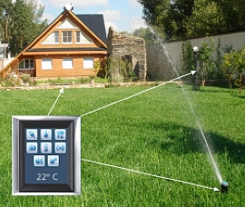
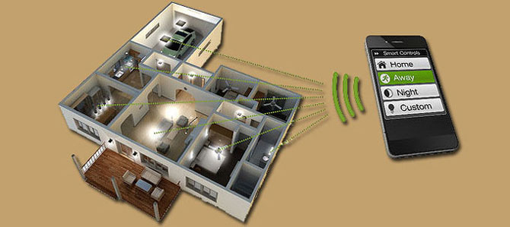
Утро на отдыхе
Папа проверил изображения с видеокамер в доме – все спокойно. Датчики движения также молча контролировали пространство.
Температура в доме +15 градусов, так как включен режим энергосбережения. Дело в том, что мама Анжела очень экономная и тщательно следила за расходами электроэнергии.
Пообедав, семья решила отправиться на пляж. Тут пришло оповещение на телефон, что садовник ушел, дверь закрыта, все в порядке. Семья отправилась на морскую прогулку , а их дом, скучавший по хозяевам, решил полить сад ,так как земля подсохла, и включил систему полива.

Slide 5
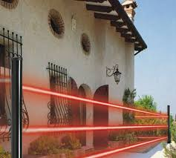
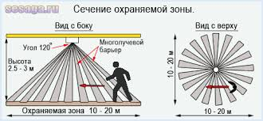
Вечер перед перелетом
Вот наступил вечер у семьи Ивановых –
последняя ночь вне своего дома. Дети
довольные и уставшие легли спать. Мама с
папой тоже пребывали в сладостной дреме.
Только за тысячи километров умная система
дома никогда не спит, а продолжает
охранять и следить за всем.
Когда на поселок опустились сумерки,
система освещения создала имитацию
присутствия людей включив свет в спальне
и кухне. Папа еще перед отъездом решил,
незачем кому-то знать, что никого нет дома.
Через некоторое время погас свет в кухне, затем в спальне. И дом погрузился во тьму. Но спали не все… За работу принялись датчики движения и датчики открытия дверей, наблюдая за тем, чтобы никто не проник в жилище. А в это время семья Ивановых сладко спала на другом конце земли... Дом и семья ждали встречи друг с другом.

Slide 6
подготовка к Встрече
Ночь прошла хорошо. С утра система автоматизации, как обычно, отчиталась о том, что в доме все спокойно:
- протечки воды нет за этим следит система контроля водоснабжения,
- датчики задымленности тоже молчали ,
- температура в доме стабильная +15 градусов.
Только система кондиционирования с утра готовилась ко встречи детишек. Она приоткрыла окна, впуская свежий воздух, чтобы людям дышалось легко и хорошо. Однако по просьбе системы обогрева решила сделать это ближе к приезду хозяев, так как мама Анжела запрограммировала систему экономить энергоресурсы и не греть пустой дом.

Slide 7
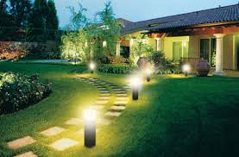
ДОМ МИЛЫЙ ДОМ
Вот и настала долгожданная встреча!
Ивановы выехали с аэропорта в сторону
дома. После дальней дороги семья решила
погреться в парилочке -папа оповестил об
этом умную системудома еще перед
посадкой, в самолете. Банька уже
разогрелась, кондиционеры проветрили
дом, система отопления от регулировала
комфортную температуру в 25 градусов.
Вот он - родной поселок! Поворот, еще поворот и вот показался милый дом. Умная система тут же включила уличное освещение, открыла двери гаража. Поставив автомобиль, семья, уставшая от перелета, но довольная, отправилась по освещенной тропинки в дом. Все зашли в прихожую, а свет на улице погас и передал эстафету внутреннему освещению. На этом оставим семью отдыхать до утра. Погревшись в сауне, разморившись, в этот вечер все моментально уснули. Лишь система контроля за домом, как всегда, несла свою вахту, оберегая покой и создавая комфорт.

Slide 8
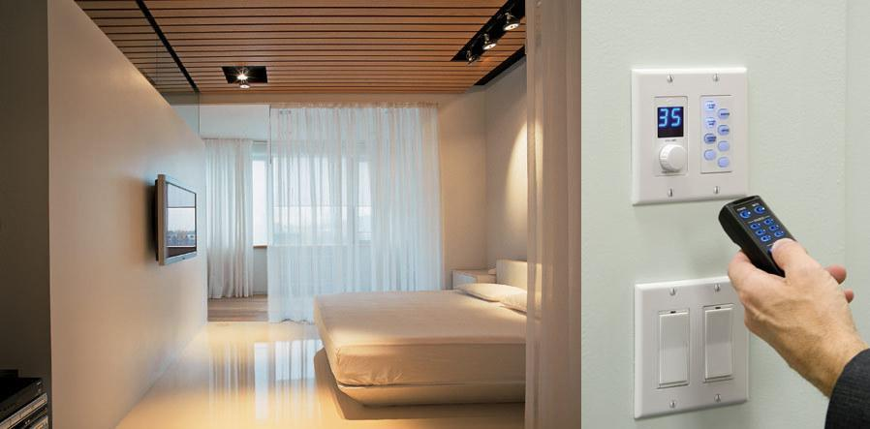
Утро в доме
В 10 часов утра первыми проснулись родители. Папа Андрей протянул руку и нажал кнопочку на пульте, в спальне открылись жалюзи и утреннее солнышко проникло в комнату, осветив довольные лица родителей. Заиграла музыка, под нее взрослые каждое утро делали зарядку.
Завершив утренние процедуры, все отправились на кухню, где их уже ждал горячий кофе и тосты. К ним присоединились дети. Позавтракав, каждый занялся своим делом .

Slide 9
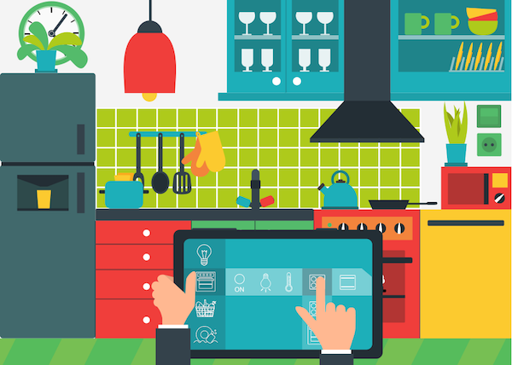
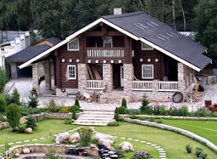
День родителей
Мама Анжела принялась готовить обед - курочку в духовке. Вместе с ней за работу взялась система вытяжки над плитой. Датчики дыма насторожились, принюхиваясь к запахам. Конечно, мама Анжела никогда не забывала про плиту, но дом все-таки на всякий случай не заметно для мамы (чтобы не обидеть) контролировал состояние плиты, включенность утюга, задымленность, утечку газа.
Папа Андрей отправился во двор осмотреть хозяйство. Он знал, что все в порядке:
- Септик отчитался о том, что наполнен меньше чем на половину. - - Котлы стабильно обогревали дом.
- Видеокамеры в порядке, ведь он периодически просматривал их даже на отдыхе. Но пройтись по лужайке, оглядеть хозяйство, было приятно, и папа Андрей не упускал такой возможности

Slide 10
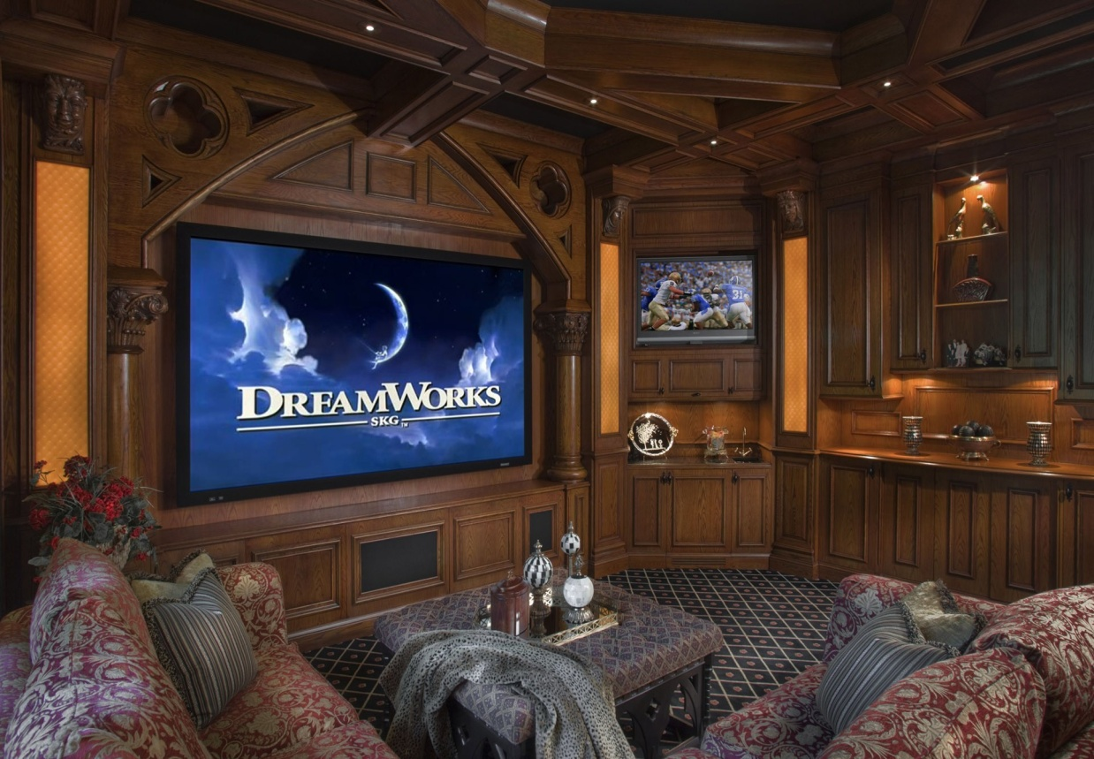
Дети сын
У детей в этот день забот не было.
Старший сын решил посмотреть новый фильм. Он нажал на настенной панели гостиной необходимую комбинацию для включения режима «домашний кинотеатр». Тут же жалюзи закрылись, подсветка над диваном мягко осветила необходимое пространство, динамики заработали по периметру гостиной комбинируя
объемный звук. Всё это
создавало эффект погружения
в фильм. Выдвинулась огромная
«Плазма».
Виталя, расположившись
на диване, приступил к просмотру .

Slide 11
Доча Вика
Маленькая Вика, как истинная хозяюшка, решила помочь маме с мытьём посуды. Пока мама Анжела вышла полить цветочки, дочка подтащила стул к раковине и немедленно принялась за дело. Так как все-таки Вика была маленькой девочкой, для неё это было своеобразной игрой. Она представляла поток воды из крана водопадом, отмывающий ложки и вилки… И вот неудачное движение и, о Боже, водопад обрушился на пол! Вика растерялась и спрыгнула со стула. Потоп кухни неизбежен! Но! Мы забыли про наш дом! Он мгновенно отреагировал - датчик протечки передал команду и система водоснабжения
была мгновенно перекрыта.
- Какой умный у нас водопад! - подумала девочка,
- он знает, что нельзя делать. Буду брать с него
пример.
Вернулась мама, сказав дочке, что посуду
поет посудомоечная машина, и отправила Вику
поиграть в свою комнату. Однако мама Анжела
на всякий случай включила в своем телефоне
видеокамеру в детской комнате.

Slide 12
Концовочка.
Вот так в семье Ивановых прошло утро. Пообедав, все начали готовится к визиту гостей - должна была прийти семья Петровых, чтобы посмотреть фотографии с отдыха, послушать истории, пообщаться...
На этом закончим наше знакомство с «Умным домом» и семьей Ивановых. А о том, как они встретили гостей и как начались их трудовые будни - это уже совсем другая история!!!

